Slide 1
Sumo Primero
Ángulos opuestos por el vértice
6° Básico. Unidad 1.
Capítulo 3: Ángulos.
Sistematización ángulos entre dos rectas que se cortan.
Páginas 45 y 46.

Slide 2
β
(
α
)

Slide 3
β
(
α
)
Los ángulos α y β, ¿medirán lo mismo?

Slide 4
β
(
α
)

Slide 5
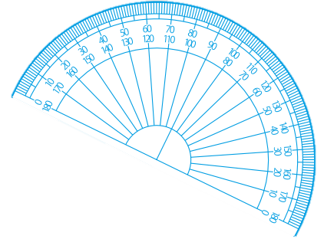
β
(
α
)

Slide 6
β
(
α
)
α = 32°

Slide 7
(
α
)

Slide 8
β = 32°
(
α
)

Slide 9
β
(
α
)

Slide 10
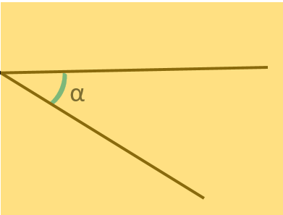
β
(
α
)

Slide 11
γ
β
α

Slide 12
γ
β
α

Slide 13
δ
β
α
γ

Slide 14
δ
β
α
γ
Los ángulos α y β son opuestos por el vértice y los ángulos α e γ son adyacentes.

Slide 15
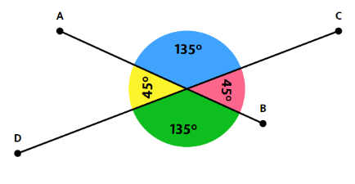

Slide 16
Compruébalo en s.cmmedu.cl/sp6brecurso4

